Slide 1
Framtíðin með og án skimunar
Tryggvi Björn Stefánsson, læknir
Sérfræðingur í skurðlækningum ristils og endaþarms.

Slide 2
Aldursþróun og fjöldi krabbameina
Hvað er hægt að gera?
Skimun
Mismunandi Stig
Greining (Einkenni og Skimun)
Nýgengi, Dánartíðni
Kostnaður

Slide 3
Faraldurinn: Vaxandi eldri árgangar!
Heimasíða
Hagstofunnar

Slide 4
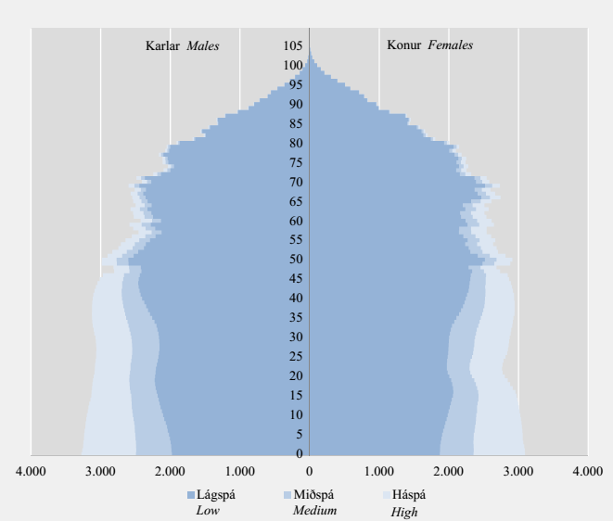
Aldursbundið nýgengi og fólksfjöldaspá

Slide 5
Þróun fólksfjölda og fjöldi krabbameina í ristli og endaþarmi
Ár Fólksfjöldi Fj ristil og endaþarmskrabbameina
2010 317630 130
2014
2020 345 066 185
2030 375 256 228
2040 399 724 270
2050 419 860 304
2060 432 106 327
36% 150%

Slide 6
Fjöldi krabbameina og fólksfjöldi

Slide 7
Hvernig á að bregðast við?
Finna krabbameinin á læknanlegu stigi, áður en þau byrja að gefa einkenni
Fjarlægja forstigin/ ristilsepana, koma í veg fyrir myndun krabbameinsins

Slide 8
Skimun
Leit að sjúkdómi
hjá einkennalausum einstaklingum.

Slide 9
Skimun
Leit að blóði í hægðum
Sum krabbameinanna blæða og því hægt að finna þau á fyrri stigum áður en þau gefa einkenni.
Lækkar dánartíðni um 20%-30%.
Ristilspeglun.
Mjög nákvæm rannsókn til þess að finna krabbamein og sepa.
Lækkar dánartíðni um ca 80%.
Lækkar nýgengi um 50%.

Slide 10
Forstig
70% - 90% af krabbameinum í ristli og endaþarmi verða til í sepum í ristilslímhúðinni
Það er hægt að finna og fjarlægja sepa í ristilspeglun.
Fræðilega væri hægt að lækka nýgengi um 70%-90%.

Slide 11
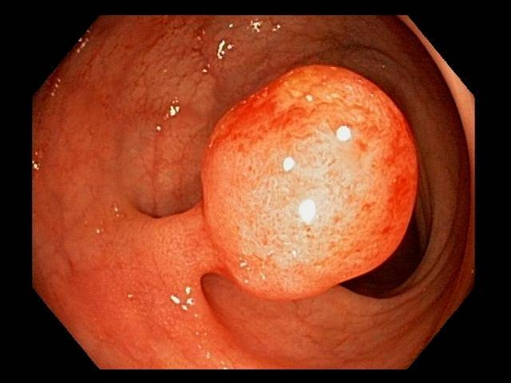
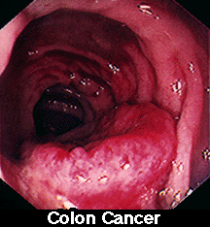
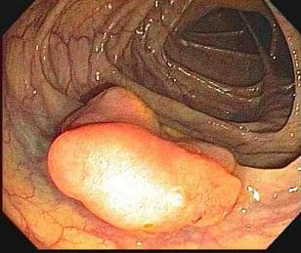
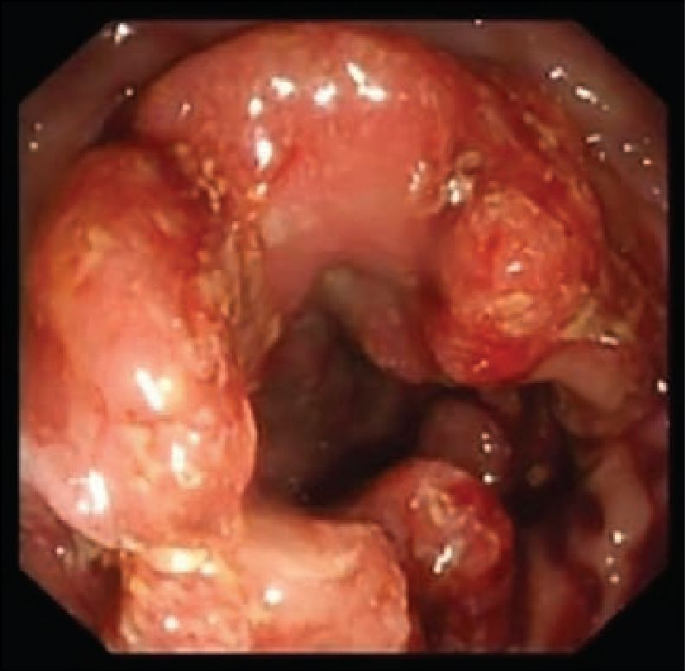
Mismunandi stig við greiningu

Slide 12
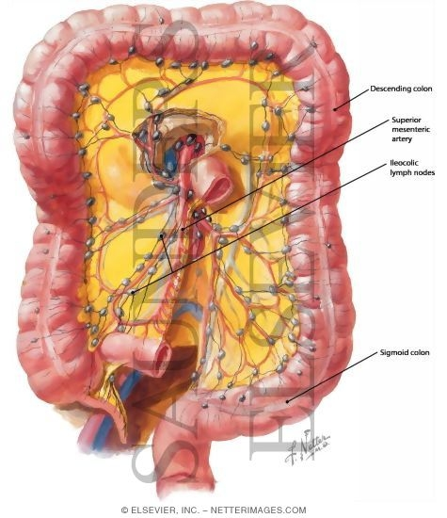
Mismunandi stig við greiningu

Slide 13
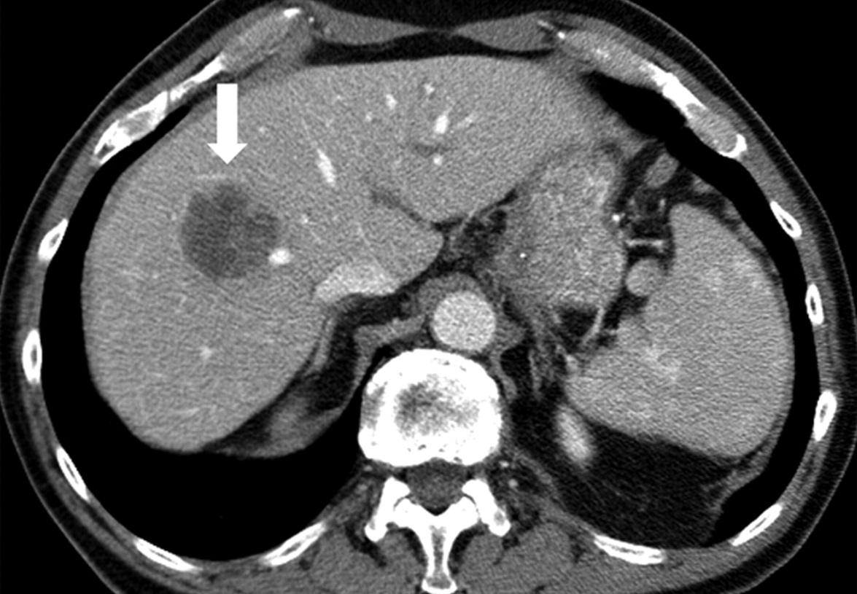
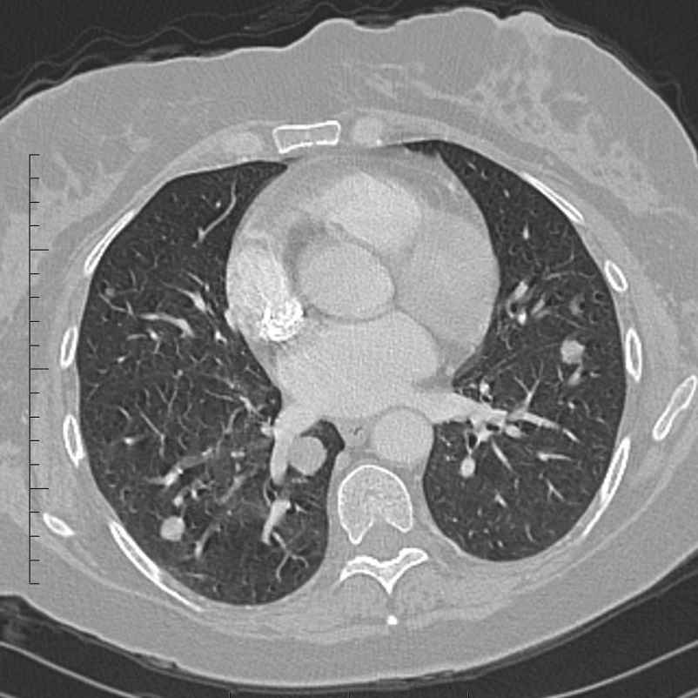
Mismunandi stig við greiningu

Slide 14
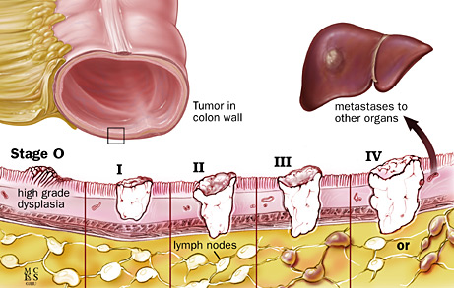
Mismunandi stig

Slide 15
Greining sjúkdómsins
Af einkennum.
Breyttar hægðavenjur
Blóð/slím í hægðum
Aukin Hægðaþörf/Fyllitilfinning
Verkir/krampaverkir
Skimun.
Sjúkdómurinn finnst áður en hann gefur einkenni.

Slide 16
Greining vegna einkenna eða ristilspeglunarskimunarskimunar
Greint af einkennum.
Ísland, 1955-2004
Stig I 10%
Stig II 37%
Stig III 28%
Stig IV 25 %
Greint við ristilspeglunarskimun hjá einkennalausum einstaklingum.
Þýskaland, 2003-2008
Stig I 47%
Stig II 22%
Stig III 21%
Stig IV 10 %
Pox et al, Gastroenterology 2012
Pétur Snæbjörnsson, Meistaraprófsritgerð, HÍ, 2008

Slide 17
Stigun verður hagstæðari með skimun
Stig án skimunar Stig með skimun
Ár Fólksfj Fj Krabba I II III IV I II III IV
2010 317 630 130 16 61 46 41 77 36 34 16
2020 345 066 185 19 68 52 46 87 41 39 19
2030 375 256 228 23 84 64 57 107 50 48 23
2040 399 724 270 27 100 76 68 127 50 57 27
2050 419 860 304 30 112 85 76 143 59 64 30
2060 432 106 327 33 121 92 82 154 67 69 33
36% 150%

Slide 18
Lægra nýgengi vegna skimunar
Með því að fjarlægja sepa í ristilspeglunarskimun er hægt að helminga nýgengi á krabbameini í ristli og endaþarmi á 10 árum.
Wendy S Atkin, The Lancet, 2010.

Slide 19
Fjöldi krabbameina og stigun með og án skimunar
án skimunar með skimun
Ár Fólksfj Fj Krabba I II III IV Fj Krabba I II III IV
2010 317 630 130 16 61 46 41 130 77 36 34 16
2020 345 066 186 19 68 52 46 186 87 41 39 19
2030 375 256 229 23 84 64 57 115 54 25 24 12
2040 399 724 270 27 100 76 68 132 64 25 29 14
2050 419 860 303 30 112 85 76 149 72 30 32 15
2060 432 106 327 33 121 92 82 163 77 34 35 17
36% 150%

Slide 20
Hagstæðari stigun og óbreyttur fjöldi krabbameina 2060.
Með skimun

Slide 21
2060
Fj Krabba stig I stig II stig III stig IV
Án skimunar 327 33 121 92 82
Með skimun 163 77 34 35 17

Slide 22
Kostnaður af ristilspeglun
Allir > 55 ára = 80.245 50000 x 80245 = 4.012.250.000
Allir 55 ára = 4169 50000 x 4169 = 208.450.000
Allir 65 ára =3112 50000 x 3112 = 155.600.000

Slide 23
Kostnaður af meðferð á sjúkrahúsum: 1500 milljónir á ári. Kostnaður af skimun: 200 milljónir á ári.
3000 milljónir
37,5 milljarðar
1500 milljónir
75 milljarðar
200 milljónir
10 milljarðar
2010
2060

Slide 24
Setjum okkur framtíðarmarkmið !
Helmingum nýgengi til 2060.
Finnum krabbameinin á læknanlegu stigi.
Gerum þau sjaldgæf í stóru árgöngunum yfir 70 ára.
Útrýmum krabbameini í endaþarmi hjá eldri einstaklingum.

Slide 25
2000-2010 þreföldun á fjölda ristilspeglana
Aldur 55-59 60-64 65-69 70+
2007 398 389 290 548
2008 499 462 340 858
2009 543 562 434 882
2010 560 510 405 774
2011 737 758 618 1042
2007-2011 16% 19,3% 22,1% 15,7%

Slide 26
Stigun
1955-2004 2005-2009 2010-2014
Stig I 10% 13% 20%
Stig II 37% 33% 30%
Stig III 28% 23% 28%
Stig IV 25 % 30% 22%

Slide 27
Nýgengi og dánartíðni
Nýgengi

